Slide 1


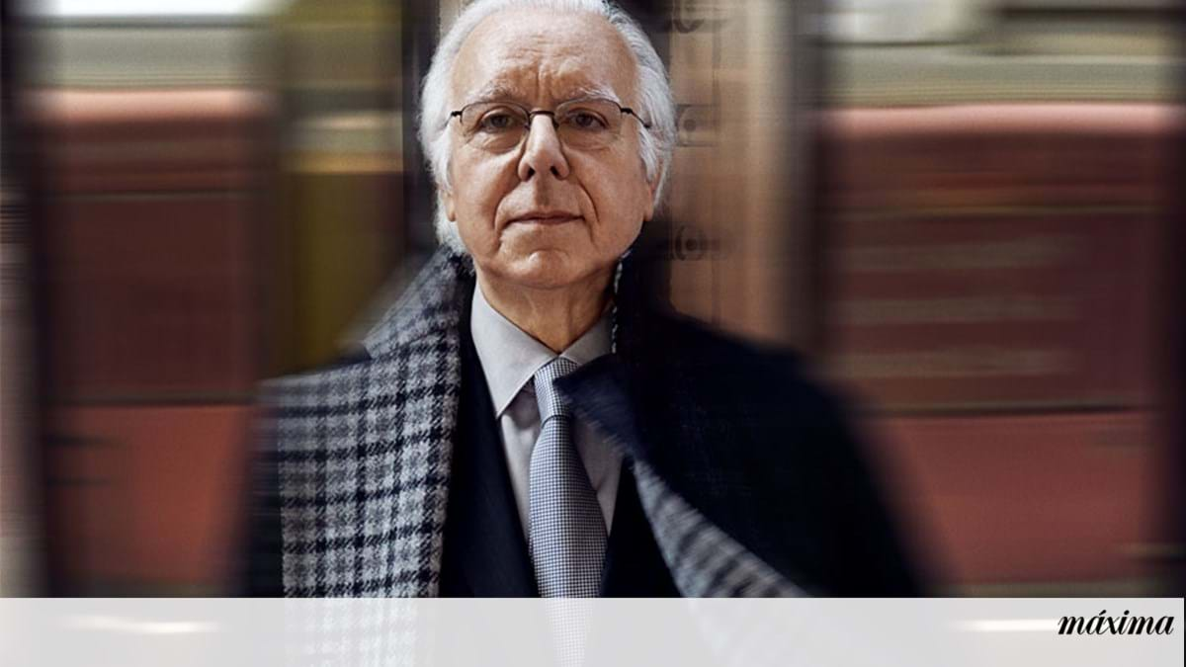

...E OS JORGES, PORTUGUESES DE HOJE, O HOMENAGEARAM
HUMBERTO,
DEDICOU-LHE
UM SONETO
O PORTUGUÊS
DE ONTEM...
Carlos Do Carmo
“Ele era a
voz de Portugal”
VICENTE,
UMA CARICATURA
COM O POEMA DO HUMBERTO
Levou o fado aos
maiores palcos do mundo
TV

Slide 2
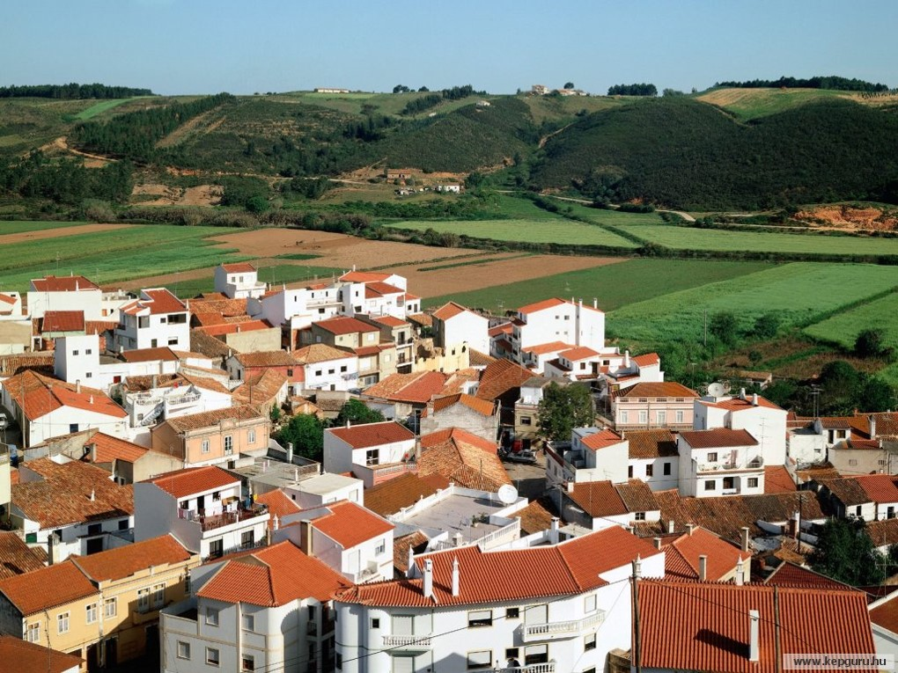
O cantor português Carlos do Carmo, foi um dos artistas mais queridos de Portugal. Um fadista notável, uma das suas maiores contribuições para a cultura portuguesa foi a forma como renovou o fado e o preparou para o futuro. Ele era a voz de Portugal, e assim foi aclamado.
O fado, que surgiu nas ruas e tabernas de Lisboa, onde expressa a tendência portuguesa para a saudade.
Em sua trajetória de vida, levou o fado aos maiores palcos do mundo.

Slide 3
Caricatura é um desenho de uma pessoa da vida real, e como tal, Jorge Vicente, caracterizou o personagem desta formatação, como uma figura de forma singela e saudosista, onde o artista colocou suas impressões e a alma, mostrando toda sua expressão.
Já o Poeta
Jorge Humberto, transformou poeticamente suas palavras em forma de um Soneto, mostrando as qualidades e a trajetória de vida do cantor fadista.

Slide 4

Imagens
Acervo Pessoal / Internet
Autores:
Caricatura: Jorge Vicente
Soneto :Jorge Humberto
Músicas
Acompanhamento
Guitarra Lisboa
Encerramento
Lisboa, Menina e Moça
Canta: Carlos do Carmo
EDITOR
FORMATADOR
TONINHO VENDRAMINI
ACESSE MEUS ESPAÇOS CULTURAIS E TORNE-SE MEU SEGUIDOR
http://vendraminiletras.blogspot.com/
www.sergrasan.com/toninhovendraminislides/
PARTICIPAÇÕES:
    ASSOCIAÇÃO DOS POETAS E ESCRITORES DE JUNDIAÍ E REGIÃO
ACADEMIA NACIONAL DE LETRAS DO PORTAL DO POETA BRASILEIRO - ACADÊMICO 28

